Slide 1
Рентгеновская топография (рентгеновская дифракционная
микроскопия)
Проф., дфмн Суворов Э.В.
ИНСТИТУТ ФИЗИКИ ТВЕРДОГО ТЕЛА
РОССИЙСКОЙ АКАДЕМИИ НАУК

Slide 2
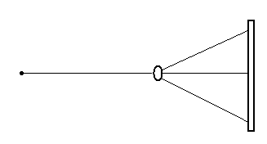
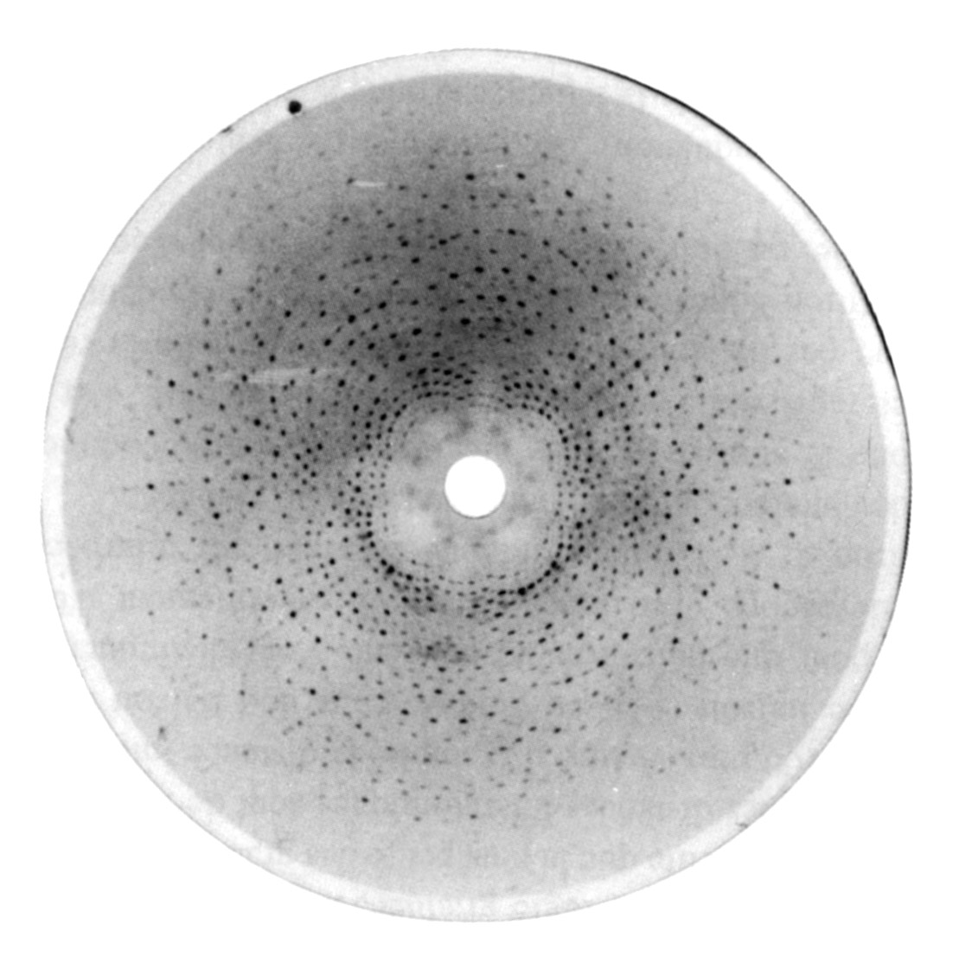
Источники информации в структурном анализе
Источник
рентгеновского излучения
коллиматор
Образец
Детектор
Элементарная ячейка кристалла,
Параметры a, b, c, α, β, γ, симметрия решетки
1. Геометрия дифракционной картины
Функция распределения
электронной плотности
2. Интенсивности дифракционных
пятен - рефлексов
3. Тонкая структура дифракционных
рефлексов и диффузного рассеяния
Реальная структура кристаллов -
дефекты, нарушения совершенства
кристаллов

Slide 3
Эта методика применяется для исследования кристаллов с плотностью дефектов
~10⁶ -10¹⁸ см⁻²

Slide 4
Рентгеновская дифракционная топография (микроскопия)
это - совокупность дифракционных методов позволяющих
увидеть изображения дефектов кристаллической структуры, определить их тип, пространственное положение в объеме кристалла или на его поверхности.
Эти методы еще называют прямыми методами
изучения реальной структуры кристаллов

Slide 5
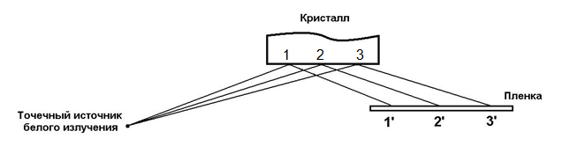
Идея получения микрорентгенограмм (топограмм),
предложена Бергом в 1931 году
Berg W. Naturwissenschaften, 1931, 9, p.391
Berg W. Z.Krist., 1934, B89,3,p.286

Slide 6
Что мы должны видеть
на рентгеновской топограмме?
На топограмме мы увидим
любые локальные изменения
межплоскостного расстояния
и локальные повороты решетки,
т.е. локальные микронапряжения

Slide 7
Схема топографии по Шульцу

Slide 8
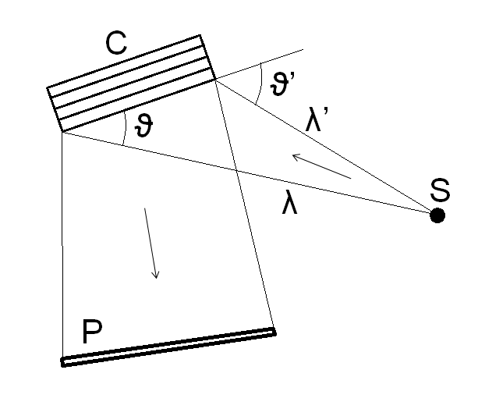
Схема метода Шульца
S - источник белого рентгеновского излучения,
C - исследуемый кристалл,
P - фотопластинка
Используется точечный источник белого излучения. Метод применяется в основном для исследования субструктуры блочных кристаллов больших размеров. Повороты блоков приводят к смещению их изображений на фотопластинке, что позволяет вычислить углы поворота.
Schulz L.G. Trans. AIME 1954, v.200, p.1082

Slide 9
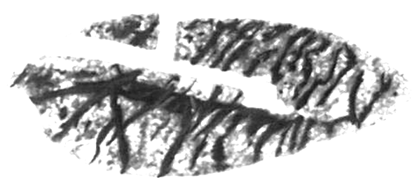
Топограмма шлифа монокристалла алюминия полученная по методу Шульца. Поверхность кристалла предварительно подвергнута химической полировке для удаления наклепанного слоя образовавшегося при резке кристалла. Темные и светлые линии на топограмме отображают границы блоков кристалле. Их ширина и яркость определяются величинами и направлениями разворотов блоков

Slide 10
Схема топографии
по Бергу-Барретту

Slide 11
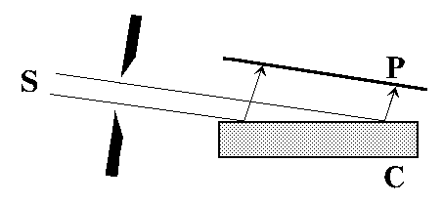
Схема метода Берга-Барретта
Съемка проводится в монохроматическом излучении. Обычно применяется почти параллельный рентгеновский пучок, который падает на кристалл под скользящим углом (1-5 градусов). Используется для наблюдения дефектов в тонких приповерхностных слоях кристаллов.
Berg W. Naturwissenschaften 1931, 19, p.391; Barrett C.S. Trans. AIME 1945, v.161, p.15

Slide 12
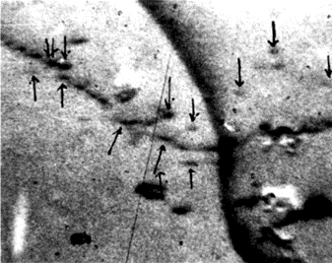
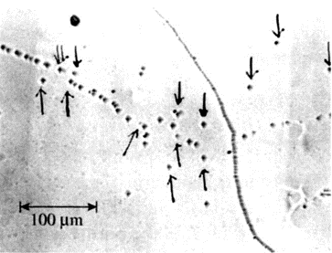
Сопоставление рентгеновской и оптической топограмм
одного и того же кристалла LiF
а
б
(а) Топограмма Берга-Барретта, излучение CrKα, отражение (220),
темные точки - выходы дислокаций на поверхность монокристалла;
(б) оптическая микрофотография того же фрагмента кристалла.
На фотографии видны ямки травления в местах выхода дислокаций на поверхность
Kohra K. J.Phys.Soc.Jap. (1962), 17, 589-590

Slide 13
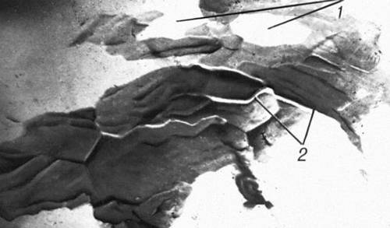
Топограмма блочного кристалла алюминия полученная по схеме Берга-Барретта.
Наблюдаются развороты блоков – светлые участки 1 и границы между темными частями 2

Slide 14
Схема топографии по Фудживаро

Slide 15
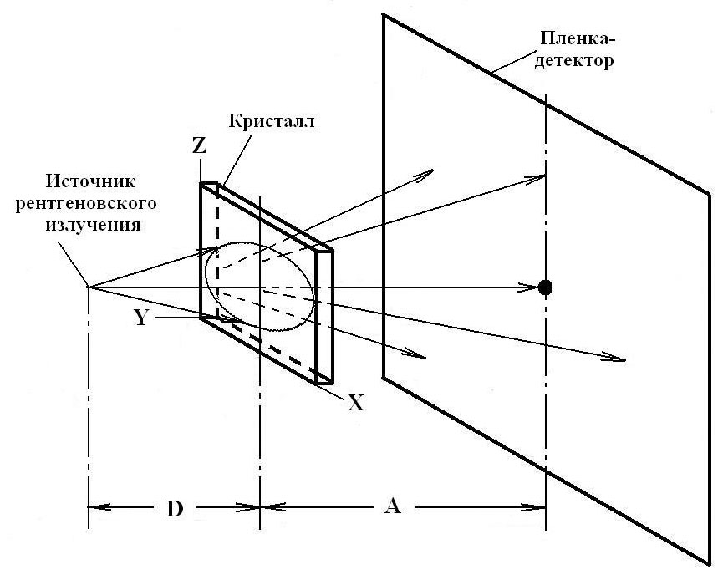
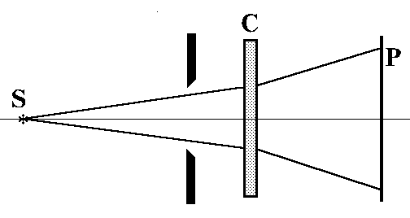
Схема топографии,
предложенная Фудживаро
Fujiwara T. Memo. Defense Academy 1963, v.2,N 5, p.127

Slide 16
Схема получения Лауэграмм
Источник
рентгеновского излучения
коллиматор
Образец
Детектор

Slide 17
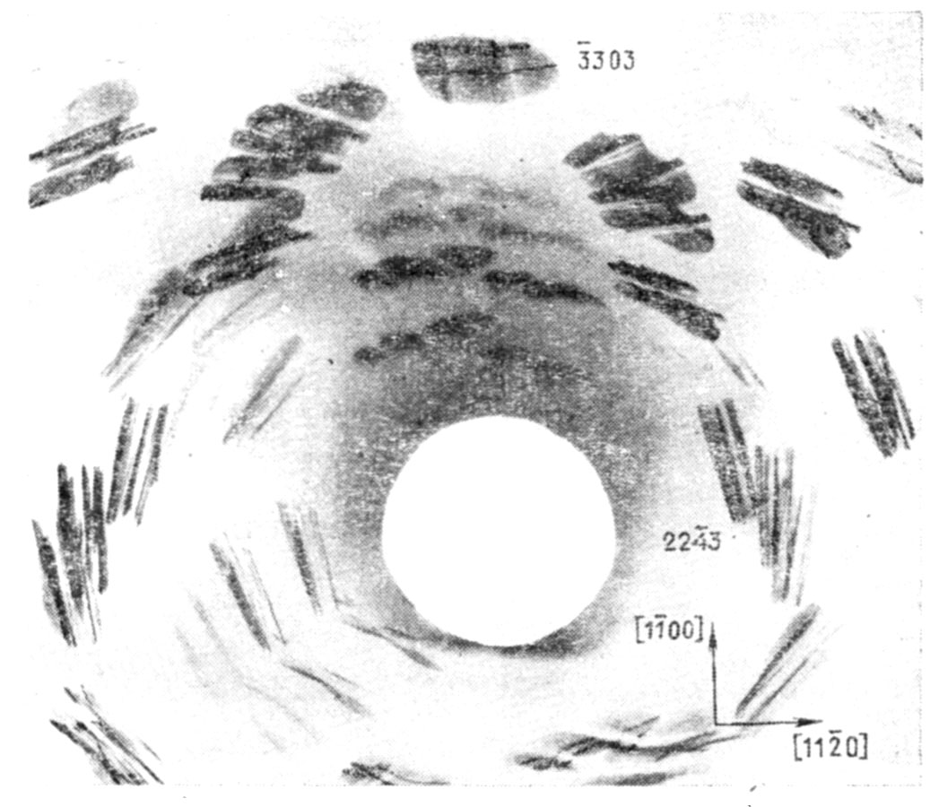
Рентгенограмма кристалла корунда,
полученная методом Фудживара
Fujiwara T., Dohi S.,Takeda T.Memo. Defense Academy 1963, v.3,N 2, p.17

Slide 18
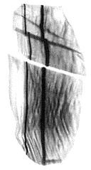
Одно из дифракционных пятен рентгенограммы полученной по методу Фудживара «на просвет». Это топограмма монокристалла сапфира, расстояния от источника рентгеновского излучения до кристалла А=100мм и расстояние от кристалла до фотопленки В=150мм. Вертикальные тёмные линии смещающиеся на границах блоков - следы дифракционных характеристических линий К_{α} и К_{β}. Светлые и темные полосы протяженные в горизонтальном направлении свидетельствуют о том, что кристалл состоит минимум из трех боков разориентированных между собой. [Fujiwara T., Dohi S.,Takeda T.Memo. Defense Academy 1963, v.3,N 2, p.17]

Slide 19
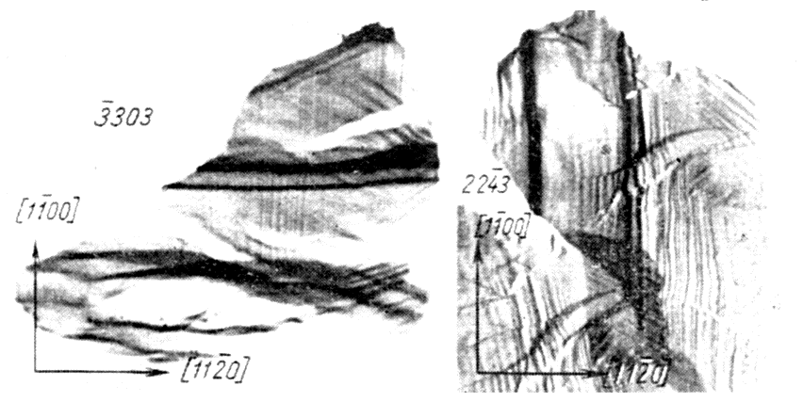
Отдельные интерференционные пятна, полученные методом Фудживара от кристалла корунда
Fujiwara T., Dohi S.,Takeda T.Memo. Defense Academy 1963, v.3,N 2, p.17

Slide 20
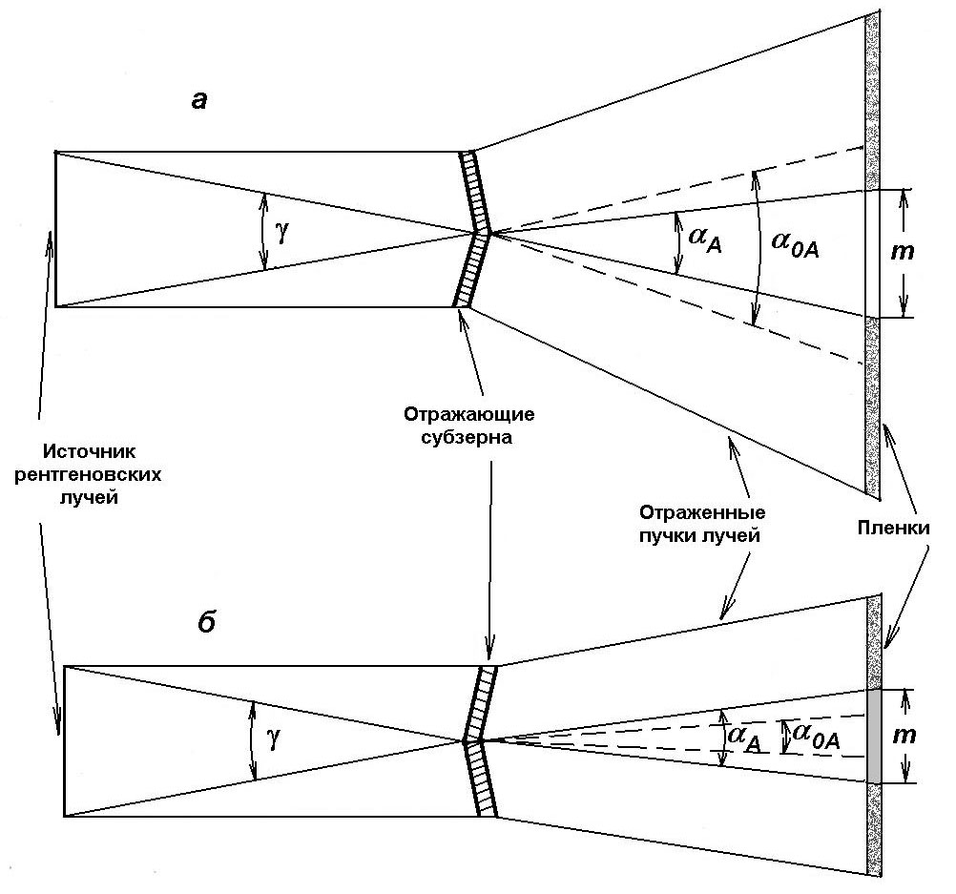
Схема, иллюстрирующая образование светлых (а)
и (б) темных граничных полос на топограммах

Slide 21
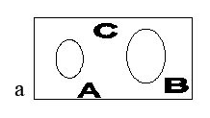
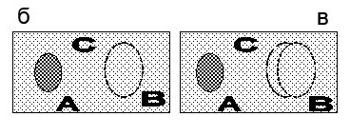
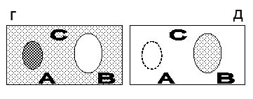
Схематическая иллюстрация к образованию
экстинкционного и ориентационного контраста
Образец – C - матрица, A и B - островки
RA, RB, RC – отражающая способность образца
RA>RC, RB=RC
nA, nB, nC – единичные вектора нормали
к отражающим плоскостям
Схематическое изображение поверхности образца (а);
(б) и (в) в полихроматическом свете;
(г) и (д) в монохроматическом свете.
Эти два типа изображений получили названия ориентационный и дилатационный контаст

Slide 22
Метод Ланга

Slide 23
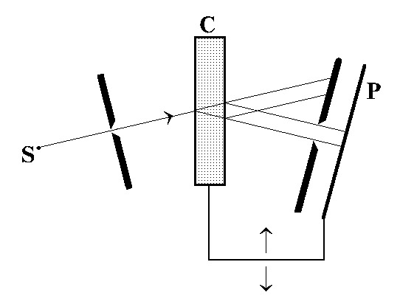
Схема Ланга
K₂
S-точечный источник рентгеновского излучения;
C-образец;
P-фотографическая пластика;
R₀ и R_{H}-проходящий и дифрагированный пучки;
K₁-щель коллиматора формирующая первичный пучок;
K₂-щель выбирающая дифрагированный или проходящий пучки для регистрации
K₁
R₀
R_{H}
Сканирование
A.R.Lang, The Projection Topograph. A New Method in X-ray Diffraction Micrography,
Acta Cryst.12, 249-250, (1959)

Slide 24
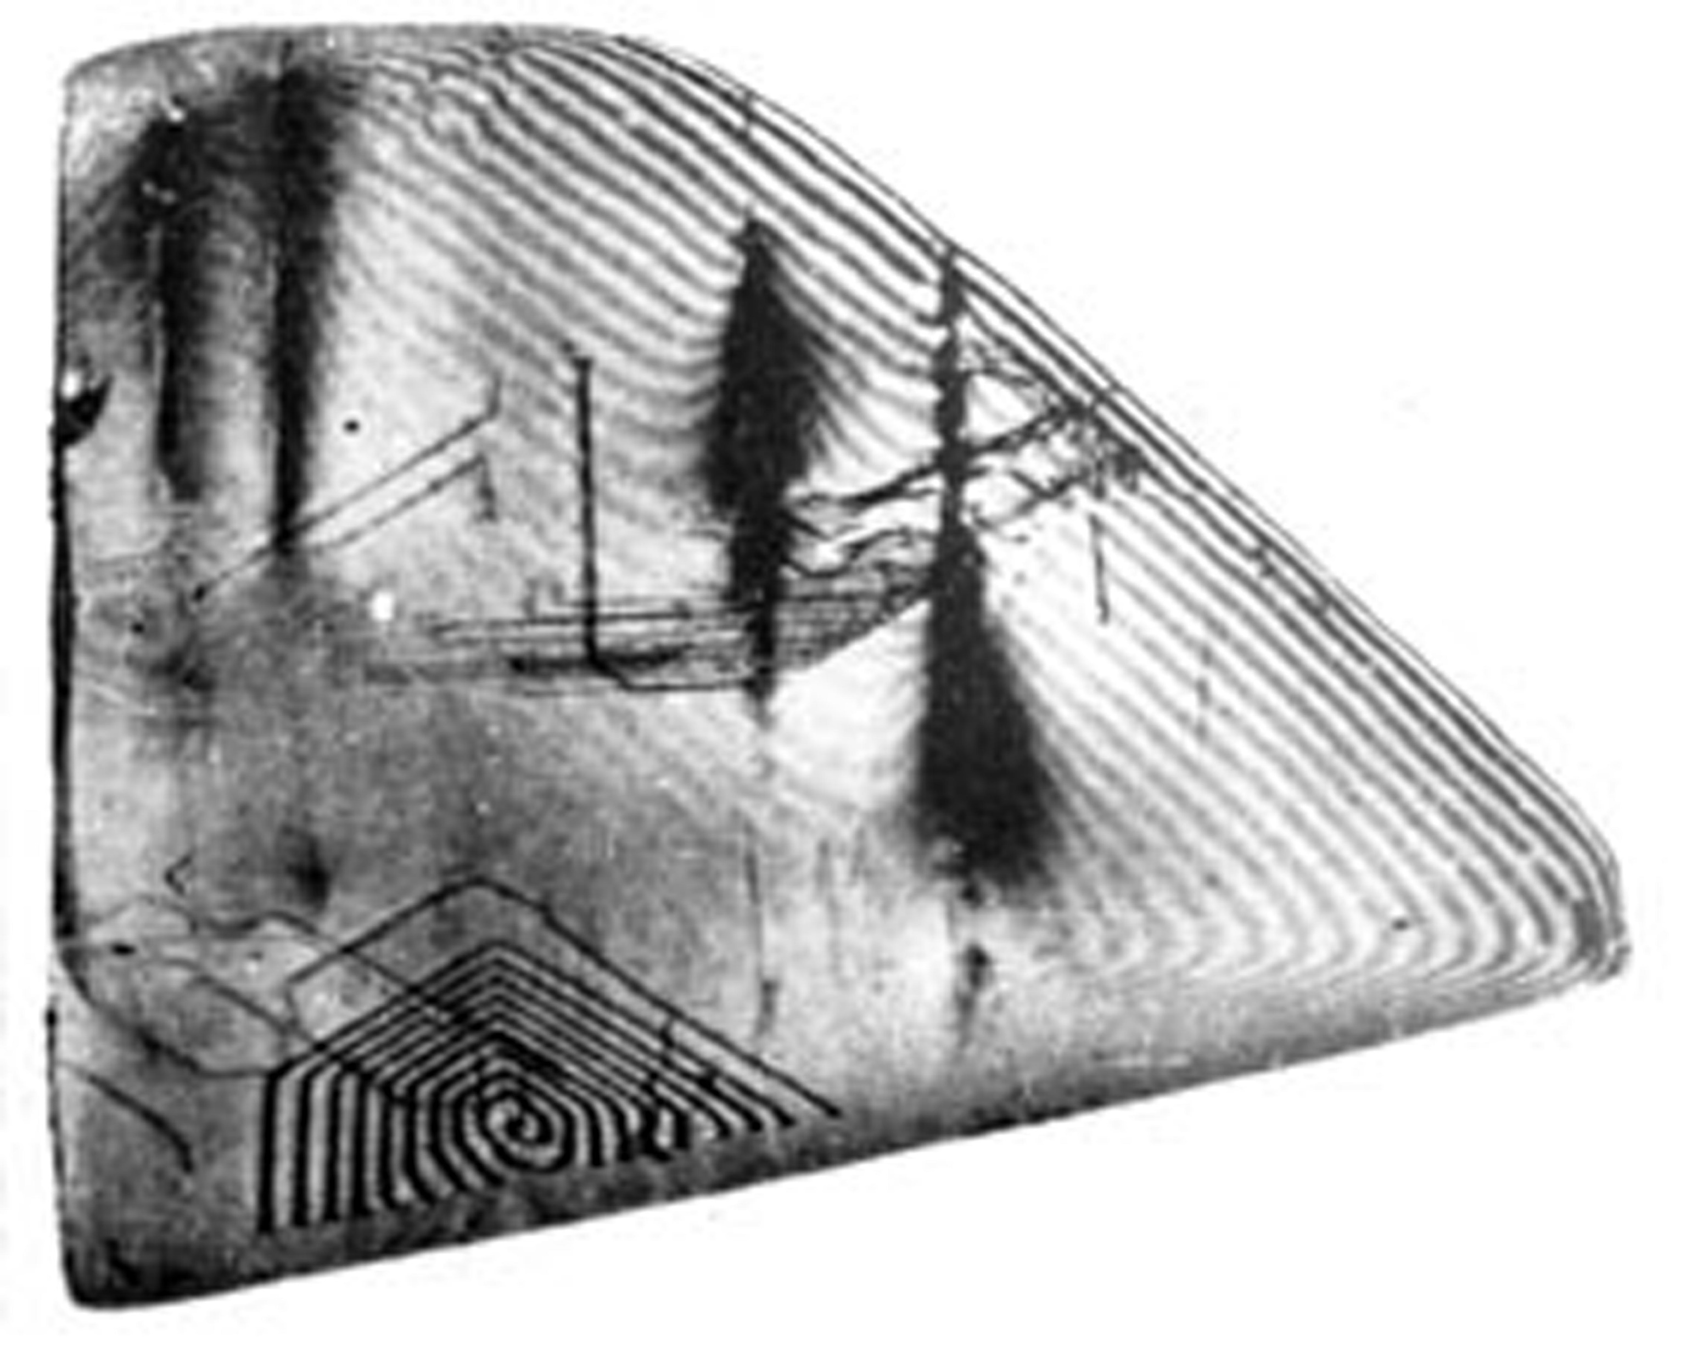
Authier A., Lang A.R. J.Appl.Phys. (1964), 35, 1956-1959

Slide 25
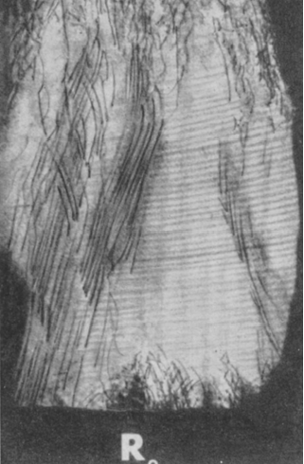
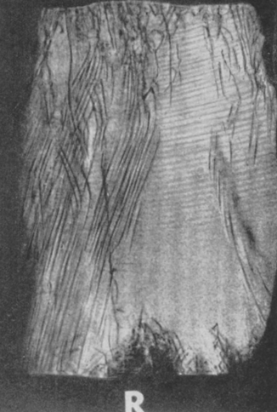
Топограммы монокристалла германия
в прямом и дифрагированном пучках
Пластинка монкристалла германия с поверхностью (112) вырезана из слитка
выращенного вдоль оси [111] (напрввлена вертикально), отражение (220).
Schwuttke G.H. Journ. Appl.Phys. (1962) 33, p.2760

Slide 26
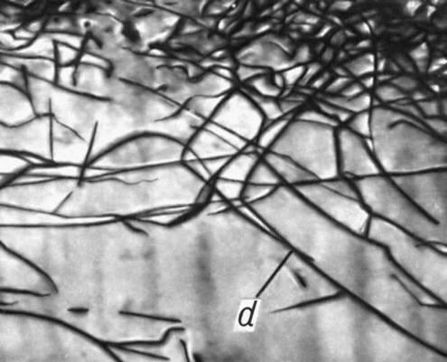
Топограмма монокристаллов кремния, полученная по методу Ланга. Толщина кристалла 0,5 мм. Видны отдельные дислокации - d

Slide 27
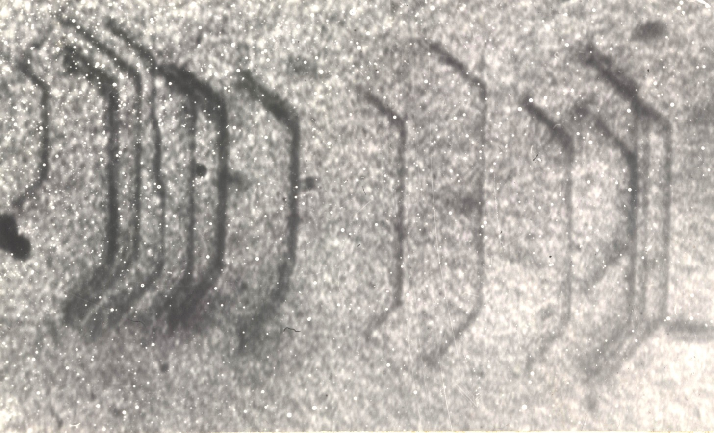
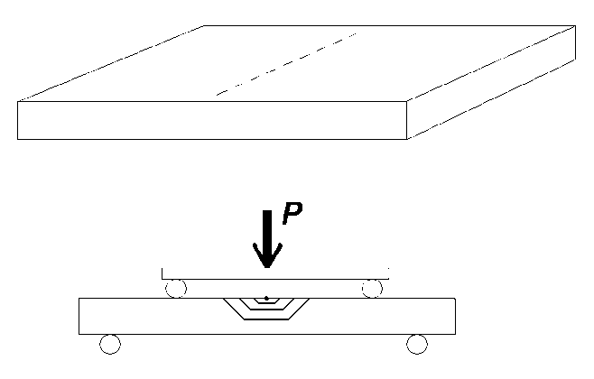
Топограмма монокристалла кремния
с введенными при пластическом изгибе
дислокационными полупетлями, полученная по методу Ланга
царапина
Т=600⁰С
E.V.Suvorov,V.I.Polovinkina, V.I.Nikitenko, V.L.Indenbom,
Investigation of Image Formation of Straight-Line Dislokations in the Case
of Extinction Contrast Phys.Stat.Sol.26,1,385-395,1974

Slide 28
Метод Ланга:
разрешение хорошее (2-5мкм), однако для получения топограмм кристаллов имеющих площади в несколько см² требуется десятки часов.

Slide 29
Схема топографии по Борману

Slide 30
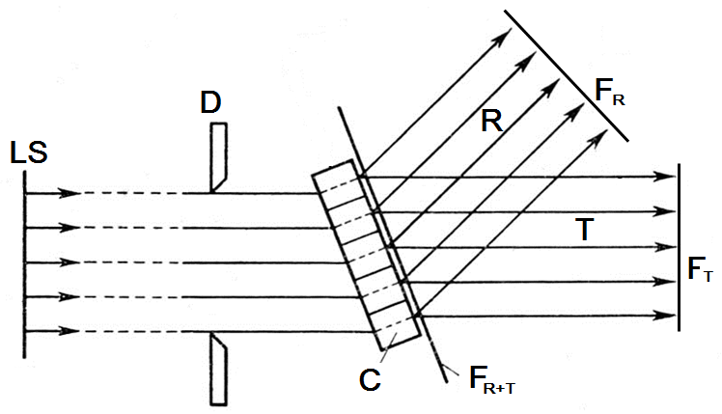
Схема Бормановской топографии со сканированием
LS – линейный фокус;
D – коллиматор;
С – кристалл;
F – фотопластинка;
R – дифрагированный пучок;
T – прошедший пучок
Применяется для изучения толстых кристаллов (µt>>1). Используется линейный фокус рентгеновской трубки, поэтому топограмма всего кристалла снимается одновременно (экономия времени).

Slide 31
В чем состоит проблема использования линейного фокуса трубки в рентгеновской топографии?
1
2
Линейный фокус
Кристалл
2θ
t
Δx=t•tgθ
Δx₁
Δx₂
Изображения каждой точки фокуса на выходе из кристалла будут перекрываться и следовательно размываться.

Slide 32
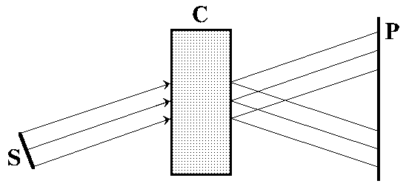

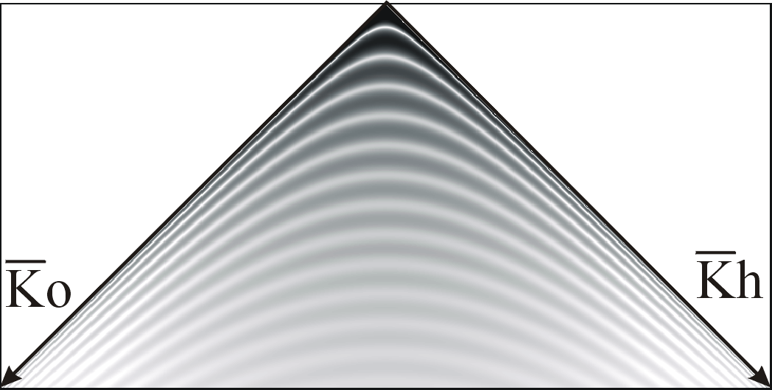
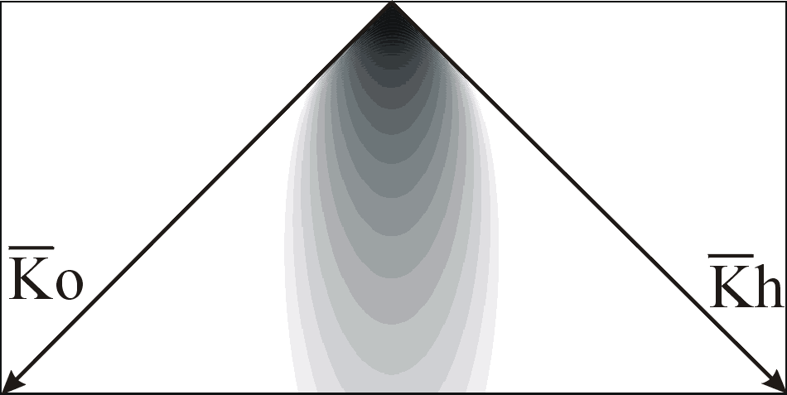
Суть эффекта Бормана

Slide 33
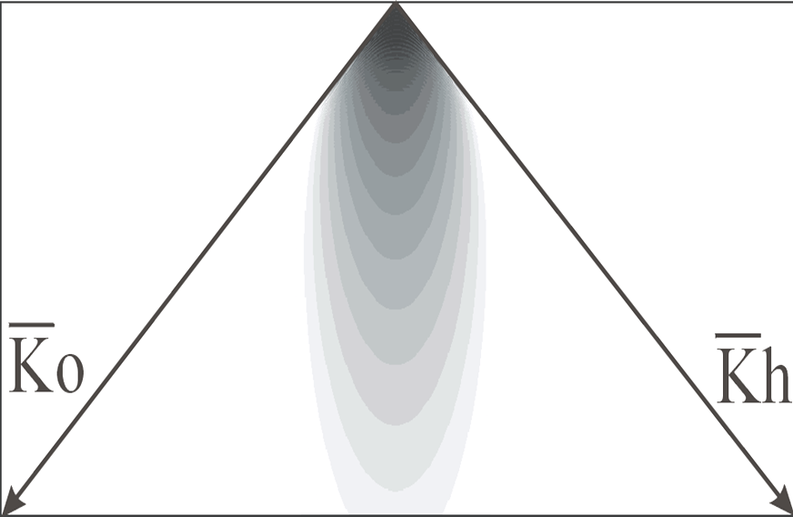
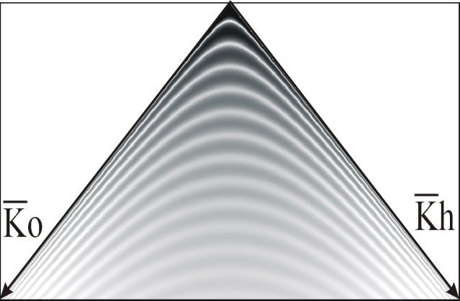

Slide 34
Эффект Бормана
существенно снижает влияние перекрытия
изображений соседних точек
линейного источника рентгеновского излучения
Регистрирующая фотопластинка может располагаться на образце
или на дифрагированном и прошедшем пучках

Slide 36
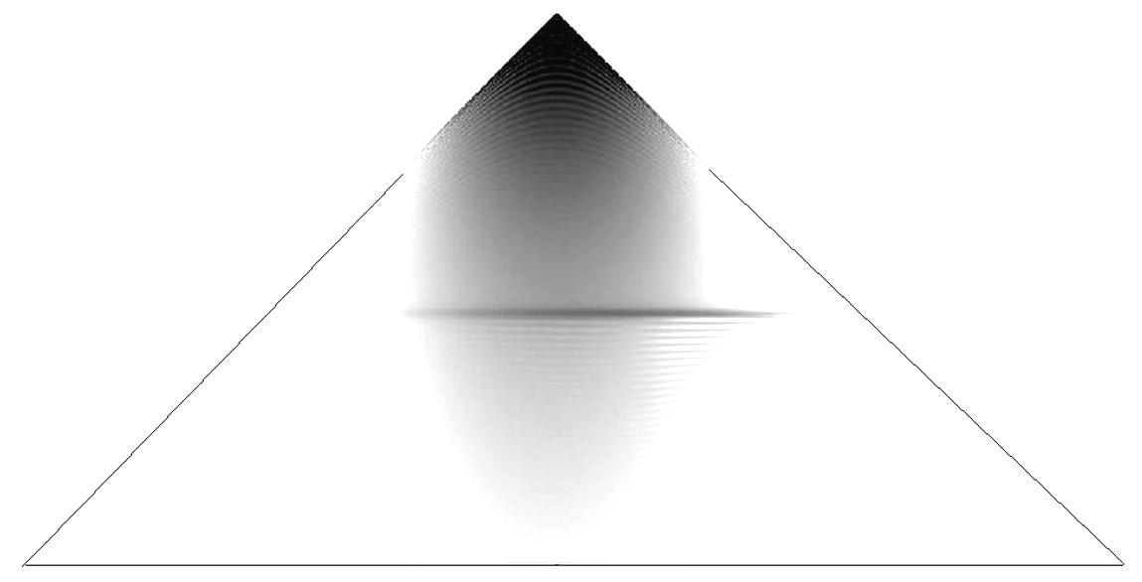
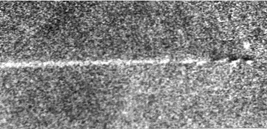
Численное моделирование волнового поля в толстом кристалле в плоскости рассеяния (oo’ - ось дислокации)
E_{n}+E_{a}
E_{a} = E_{B}
О
О’
E_{n}+E_{a}

Slide 37
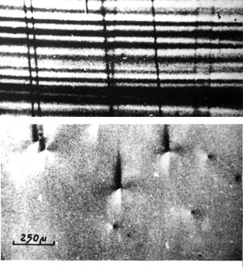
Стереотопограммы кристалла кремния,
снятые по методике Бормана
Кристалл имеет форму прямоугольной призмы, трансмиссионные топограммы
получены с двух его граней под прямым углом. Топограммы позволяют получить
полную реконструкцию объема образца (из работы В.И.Никитенко, Л.Н. Данильчука).

Slide 38
Примеры
рентген топографических исследований
монокристаллов

Slide 39
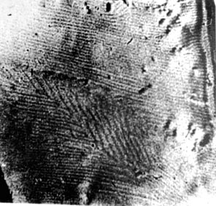
Изображение магнитных доменов (метод Ланга)
монокристалла железо-итриевого граната
Излучение AgKα, отражение (800),
толщина кристалла 180 мкм
С.Ш.Генделев, Л.М.Дедух, В.И.Никитенко, В.И.Половинкина, Э.В.Суворов, Связь доменной структуры монокристаллов ИЖГ с несовершенствами их строения, Известия АН СССР,35,серия физическая,6,1210-1215,1971

Slide 40
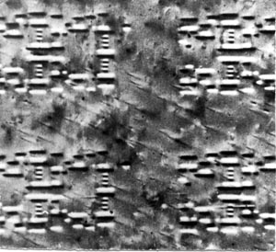
Топограмма монокристалла кремния
с фрагментом литографии интегральной схемы.
На фотографии наряду с элементами топологии схемы
видны дислокационные линии, пересекающие топограмму по диагонали
Ростовые дислокации
Фрагменты топологии
микросхемы

Slide 41
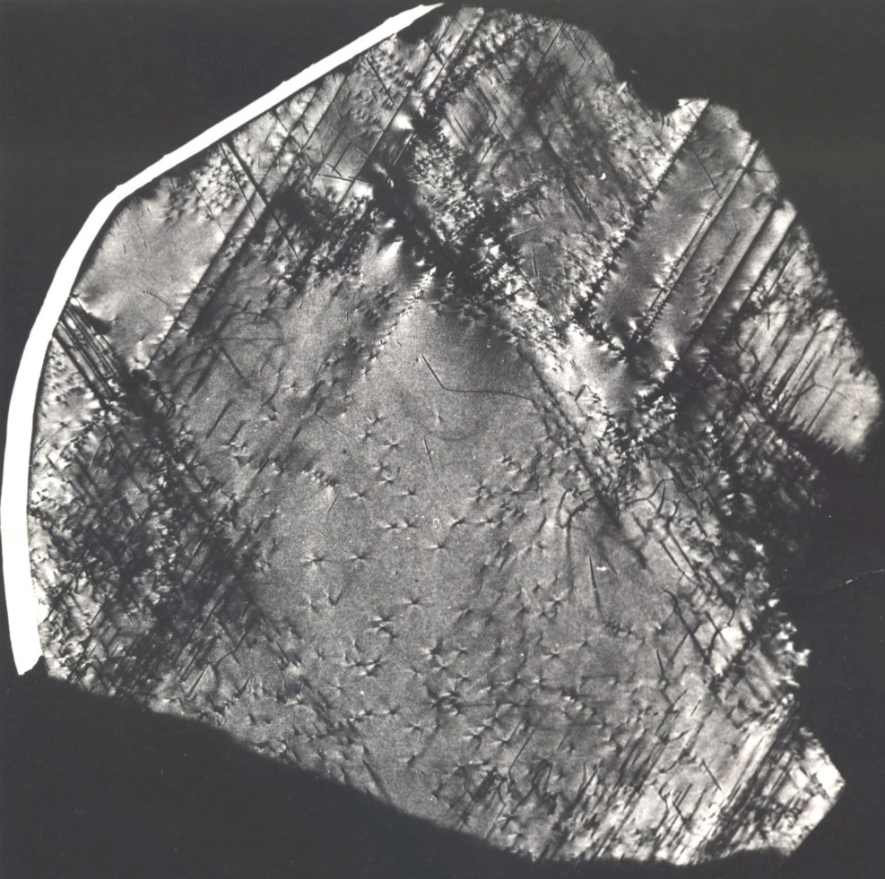
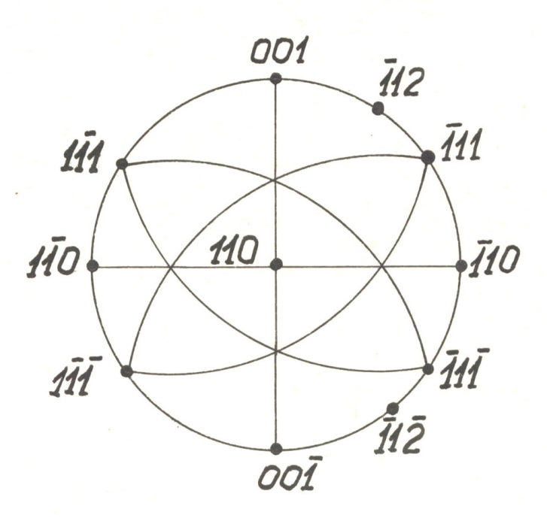
Фрагмент рентгеновской топограммы
монокристалла кремния с ростовыми дефектами
Диаметр пластины 15 мм, толщина 2 мм,
поверхность кристалла [110], отражение .
На топограмме хорошо видны дислокации, дефекты упаковки, полосы скольжения
Э.В.Суворов Электронная промышленность, 6, 1979, с. 49-55

Slide 42
Пространственное разрешение на рентгеновской топограмме определяется суммой трех компонент
1. дифракционным уширением;
2. Геометрическим уширением;
3. Спектральным уширением

Slide 43
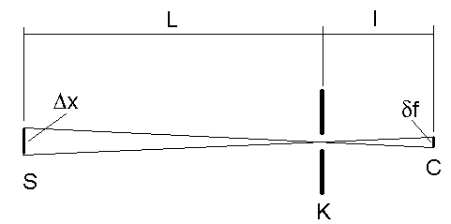
1. Дифракционное уширение определяется соотношением
Экстинкционная длина
2. Геометрическое уширение (за счет размеров фокального пятна источника)
3. Спектральное уширение

Slide 44
Пространственное разрешение на рентгеновской определяется суммой трех компанент – дифракционным уширением, уширением за счет размеров фокального пятна и наконец за счет спектрального уширения, т.е. .
Дифракционное уширение дается соотношением
здесь
Геометрическое уширение или уширение за счет размеров фокального пятна определяется по формуле
Соответственно спектральное уширение равно
где

Slide 45
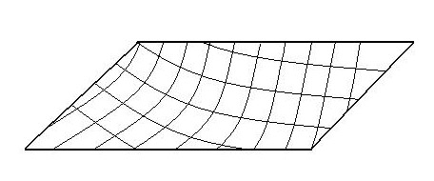
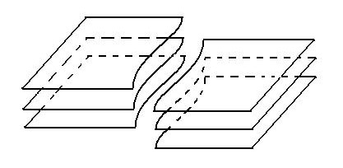
Общее правило рентгеновской топографии
H
H
b
b
Изображение дефекта погашено
(контраст минимальный или отсутствует)
Изображение дефекта наблюдается
(контраст максимальный)

Slide 46
Методы повышения яркости
рентгеновских источников

Slide 47
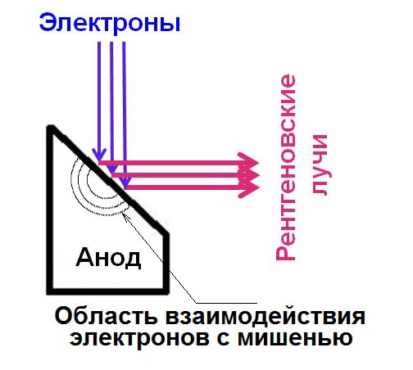
КПД рентгеновской трубки
W (вольфрам)-анод,
V=100kV, i=30ma, e=0,8%
Cu (медь)-анод,
V=30kV, i-10ma,e=0,2%
V=100kV, i=10mA, W=1kW

Slide 48
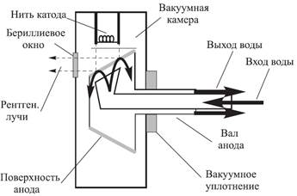
Трубка с вращающимся анодом

Slide 49
Синхротронное излучение

Slide 50
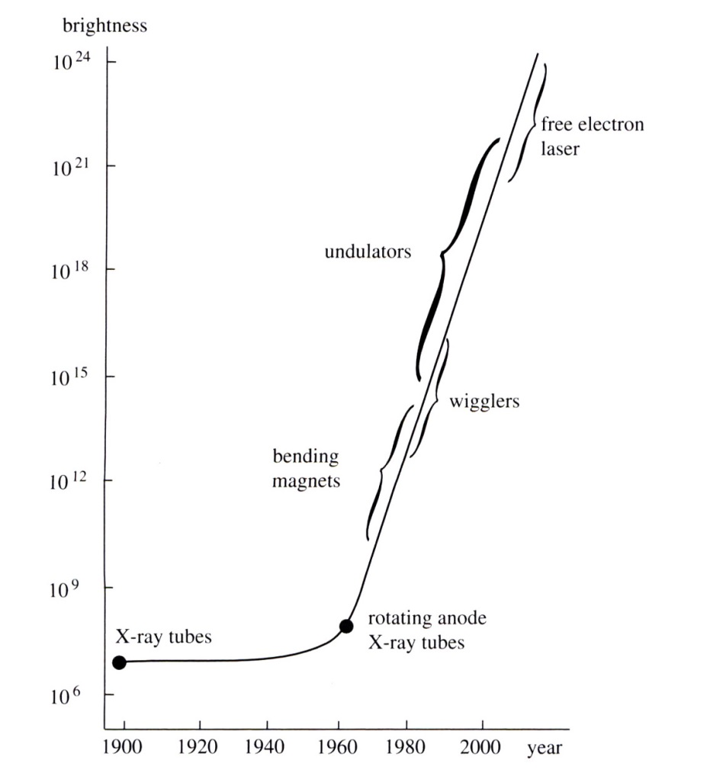
Как менялась яркость рентгеновских источников в фотонах (сек²мм²мрад²)
в течении XX века
Winick H., (1998) J.Synchrotron Rad.,5, 168-76

Slide 51
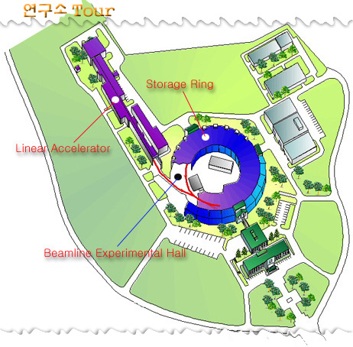
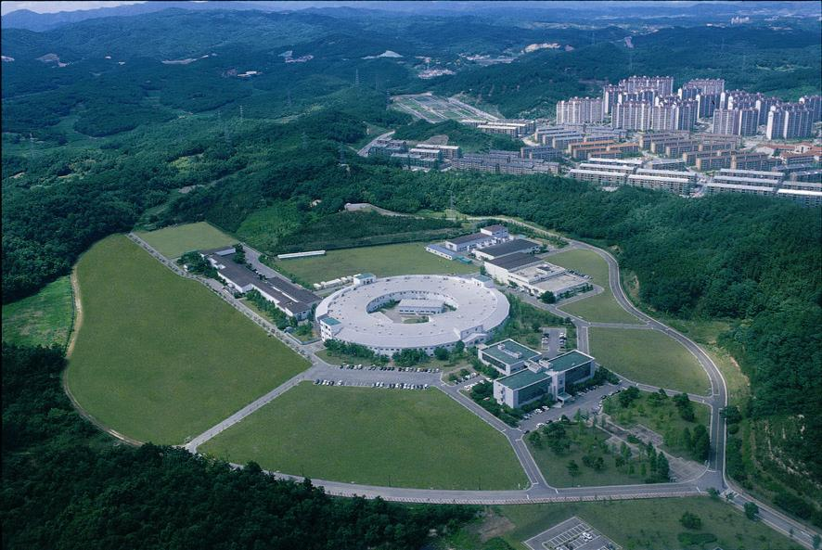
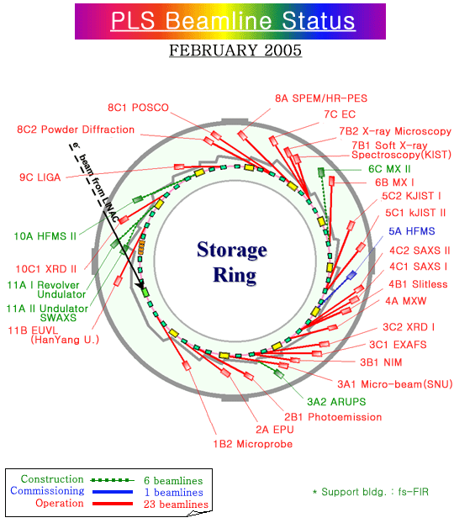
2.5 GeV (1995)
Pohang Light Source, Korea

Slide 54
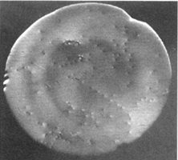
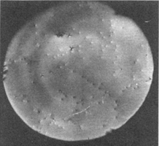
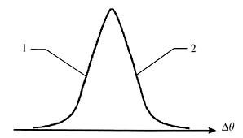
Двукристальные топограммы дислокаций в кристалле кремния
Попверхность кристалла (111), отражение , излучение CuKa. (а) и (б) топограммы получены при положениях рабочей точки в позициях 1 и 2 на кривой качания, соответственно. (с) Кривая качания.
Renninger M. Z.Angewandte Phys., (1965), 19, 20-33

Slide 55

Четыре топограммы
монокристалла кремния, полученные
на синхротроне в белом пучке
Использованы отражения от плоскостей

Slide 56

Стробоскопическая топография
в синхротронном излучении
В центре кристалла приклеен кварцевый резонатор.
Стробоскопия позволяет увидеть контуры равных напряжений
ультразвуковых клебаний кристалла
Zarka A., Capelle B., Detaint J., Schwartzel J. J.Appl.Cryst (1988), 21,967-971

Slide 57
Разрешение методов
рентгеновской топографии
составляет

Slide 58
Физические основы
электронной микроскопии
высокого разрешения
(HREM)

Slide 59




ОСНОВНЫЕ ХАРАКТЕРИСТИКИ ОПТИЧЕСКИХ СИСТЕМ
ОСНОВЫ ОПТИЧЕСКОЙ МИКРОСКОПИИ
Оптическая схема трехлинзового оптического микроскопа. 1-источник света, 2-апертурная диафрагма конденсора, 3-конденсорная линза, 4-полевая диафрагма, 5-объект, 6-объективная линза, 7-первое увеличенное действительное изображение, 8-окулярная линза, 9-второе увеличенное мнимое изображение
Здесь f1, f2 - фокусные расстояния объективной и окулярной линз, - расстояние между фокусами этих линз, D - расстояние наилучшего зрения. Например, если для типичного случая f1=2mm, f2=15mm, =1,0mm, D=250mm, коэффициент увеличения такого микроскопа K=1335.

Slide 60
Длины волн электромагнитного излучения
γ-лучи | 10⁻¹¹ – 10⁻⁹ см
X-ray | 10⁻¹⁰ – 10⁻⁹ см
УФ | 10⁻⁷ – 0.4 10⁻⁴ см
Видимый свет | 0.4 10⁻⁴ – 0.7 10⁻⁴ см
ИК | 0.7 10⁻⁴ – 0.01 см
Радио волны | 0.01 см – 3-4 км
Длины вон электронов различных энергий
E(kV) | λ_{e} (Å) классическая | λ_{e} (Å) релятивистская
1 | 0,3876 | 0,3876
10 | 0,1226 | 0,1220
100 | 0,0387 | 0,0370
400 | 0,0193 | 0,0164
1Å=10⁻¹⁰ m=10⁻⁸ cm=10⁻⁷mm
1μ=10⁻⁶ m
1nm=10⁻⁹ m

Slide 61

Ход лучей в
электронном микроскопе
с трехступенчатым увеличением
а-режим получения изображения;
б-режим микродифракции
При переходе от режима - а) к режиму - б) увеличивается фокусное расстояние
промежуточной линзы так, чтобы получить изображение
задней фокальной плоскости объективной линзы в плоскости изображения (Гаусовой плоскости)

Slide 63

Передаточная функция современного 100-кВ электронного микроскопа, характеризуемого С_{s}=2,2 мм и расходимостью пучка электронов θС=0,9x10⁻³ рад. На рисунках а и б представлены соответственно случаи n=0, шерцеровскийфокус, Δf=-110,4 нм) и n=3 (Δf=-331,5 нм). В случае (а) «полоса пропускания» простирается от и=0 до величины предела разрешения прибора по точкам. В случае (б), как это показано на рисунке, положение полосы пропускания сдвинуто вправо. Сплошные кривые построены для случая максимального смещения на пушке (D=5,4 нм), а штриховые - для минимального смещения (ток пучка макси­мален, D=12,0 нм). Уменьшение напряжения смещения на пушке приводит к затуханию более высоких пространственных частот. Заметим, что число n равно количеству минимумов передаточной функции, предшествующих полосе пропуска­ния. На графике указано положение брэгговского рефлекса (111). Видно, что рефлекс находится за пределом разрешения микроскопа по точкам.

Slide 64

a
б
а)-Изображение ядра краевой дислокации в монокристалле германия; б)-Двойниковые прослойки в монокристаллах кремния образующиеся при деформации

Slide 65
Предельное разрешение
методов HREM
составляет
~1,3-1,4 Å

Slide 66
Физические основы
растровой
электронной микроскопии
(SEM)

Slide 67

Принцип отображения информации при сканировании по площади или по изображению.
Устанавливается соответствие между набором положений на образце и на экране монитора. Увеличение равно L/l

Slide 68

Характер траекторий электронов, полученных в результате расчета по методу Монте-Карло, и формирование области взаимодействия

Slide 69

Области потерь энергии электронов зонда и пространственное разрешение РЭМ
Области генерации:
1 – Оже-электронов,
2 – вторичных электронов,
3 – отраженных электронов,
4 – характеристического рентгеновского излучения,
5 – тормозного рентгеновского излучения,
6 – флуоресценции

Slide 70
Предельное разрешение методов SEM определяется размерами сечения зонда только для случая TSEM и для лучших приборов составляет ~20-30 Å

Slide 71
РЕНТГЕНГОВСКИЙ
МИКРОАНАЛИЗ

Slide 72



Диаграмма энергетических уровней атома, иллюстрирующая возбуждение К; L, М- и N-оболочек и образование линий К_{α}, К_{β} ,L_{α}, М_{α} рентгеновского излучения (показано стрелками)
Закон Мозли

Slide 73

Закон Мозли
для характеристических
линий Kα₁, Lα₁, Mα₁

Slide 74
В реальной ситуации приходится учитывать поправки на атомный номер элемента, на поглощение рентгеновских квантов в исследуемом образце, на флюоресценцию за счет рентгеновских квантов характеристического излучения, на флюоресценцию возникающую под действием белого изучения. В конечном счете концентрация каждого элемента будет определяться соотношением

Slide 75
Рентгеновский микроанализ позволяет определять атомный состав материалов практически во всем интервале концентраций с точностью около 2%. Чувствительность анализа неоднородна по всему спектру элементов таблицы Менделеева и сильно зависит от атомного номера. Так для легких элементов, например, для Be (Z=4), предельное обнаруживаемое количество элемента составляет более 10%. С ростом атомного номера чувствительность анализа растет и при благоприятных условиях может достигать 0.1-0.01% для Re (Z=75)

Slide 76
Физические основы
рентгеновской оптики

Slide 77
Показатель преломления для рентгеновских лучей всегда меньше единицы в отличии, например от оптики видимого света. Дело в том, что частоты электромагнитных колебаний для рентгеновского диапазона значительно больше частот собственных колебаний электронов в атомах и следовательно в формуле (без учета затухания)
собственной частотой можно пренебречь и тогда соотношение дисперсии примет вид
Так как - велико, отличие коэффициента преломления для рентгеновских лучей от единицы очень незначительно. Как показывают оценки это различие составляет величину порядка 10⁻⁶. Эти рассуждения впервые были проведены одновременно Г.А.Лорентцом и Л.Лоренцом в 1880 году. Формула для коэффициента преломления приведенная выше носит имя формулы Лоренц-Лорентца.

Slide 78
Законы преломления
α₀
Закон Снеллиуса
α₂
Для рентгеновских лучей
α₁
Для видимого света
Это означает, что вакуум для рентгеновского излучения является более плотной средой чем любой материал.

Slide 79
Фокусирующие зеркала
Принципиальная схема фокусировки Киркпатрика — Баэца. Оси вращения цилиндрических зеркал взаимно перпендикулярны. Этот микроскоп использовался для получения рентгеновских изображений лазерных термоядерных мишеней.

Slide 80

Зональнальные пластики Френеля
а
б
а) - открыты четные зоны;
б) – открыты нечетные зоны

Slide 81
Α. Snigirev
May, 2004
Focusing Optics for Hard X-rays
Energy: 6 - 60 (100) keV
Bent/curved reflective optics
Capillaries
Fresnel
optics
Bragg-Fresnel
Optics
Refractive
optics
Waveguides
Kreger
1948
Feng et al
1993
Baez
1952
Aristov
et al, 1986
Snigirev
et al, 1996
mirror
multilayer
crystal
Johann,
Johansson,
1931-1933
Kirkpatrick
Baez, 1948
Underwood
Barbee, 1986
ML
crystal
accept
0.2 mm
0.2 mm
1 mm
0.1 mm
~10 μm
~1 mm
~1 mm
~1 mm
gain
10⁴
10⁴
10⁴
10² -10³
10 - 100
10⁴
10⁴
10² -10³
E
<30keV
<80keV
<100keV
<20keV
<20keV
<20keV(80)
<100keV
<1 MeV
ΔΕ/Ε
w. b.
10⁻²
10⁻⁴ -10⁻⁶
w.b.<20keV
10⁻³
10⁻³
10⁻²
10⁻⁴ -10⁻⁶
10⁻²
10⁸
(21keV)
10¹⁰
(12keV)
10⁹
(90keV)
10⁹
(8keV)
10⁹
(10keV)
10⁹
(9keV)
10⁹
(10keV)
10⁹
(10keV)
10⁹
(20keV)
flux(ph/s)
0.08 μm
Hignette
2001
0.7 μm
Thompson
1996
1.2 μm
Lienert
1997
0.05 μm
Bilderback
1994
0.15 μm
Lagomarsino
1996
0.08 μm
Yun, 2002
~20nm<1keV
0.9 μm
Erko
1995
0.5 μm
Snigirev
1996
0.11μm
Schroer
2003
resolution
0.1*0.1 μm² – SPring-8, April 2003
60nm at 10keV- Y. Kagoshima, SPring-8, 2002

Slide 82
Амплитудный контраст
E
E₁
E
E₂
Δ
R₂
R₁
R₁, R₂ – коэффициент отражения объекта
R(x,y)

Slide 83
n₁
µ₁
n₂
µ₂
d
n₁, n₂ – коэффициенты преломления сред; µ₁, µ₂ – коэффициенты поглощения сред; d – толщина объекта; nd – оптическая длина пути
µ(x,y)

Slide 84
Фазу волны мы не видим из анализа интенсивности рассеянной волны!!!

Slide 85
Впервые идея детектирования фазового контраста была предложена в 1934 году Ф.Цернике
(Ф.ЦЕРНИКЕ 1888 –1966)
Нобелевская премия по физике, 1953 г.)
Если рассматриваемый объект
это тонкий фазовый объект т.е.
Если изменить фазу второго слагаемого на π/2
или сдвинуть вторую волну на четверть длины волны λ/4
можно будет произвести простое суммирование
последних двух слагаемых

Slide 86

Схема фазово-темнопольного микроскопа
  1-источник света;
  2-кольцевая апертурная диафрагма;
  3-конденсорная линза;
  4-фазовый объект;
  5-объектив;
  6-четверть-волновая пластинка;
  7-фазово-темнопольное изображение объекта

Slide 87


Объект
Фурье-образ

Slide 88




Прямое Фурье-преобразование
Фурье-
амплитуды
I(x, y)
Фурье-
фазы
Бритни Спирс

Slide 89



Теперь переходим в прямое пространство
Фурье-фазы, а все A=1 !!
Фурье-
амплитуды

Slide 90

Phase Contrast
- Edge Enhancement by refraction
b
Idealized edge
image
a
Edge
detector
Real example - image
of aquarium (5 mm long) fish
intensity

Slide 91


House Fly Head

Slide 92


Microvessels in fly
300µm

Slide 93

Жан Батист Жозеф Фурье (Jean Baptiste Joseph Fourier; 1768-1830, Париж) математик и физик.
Его имя внесено в список величайших ученых Франции, помещённый на первом этаже Эйфелевой башни.
Notes:
93

Slide 94

Вильгельм Конрад Рентген (Wilhelm Conrad Röntgen 1845-1923 , Германская империя, Университет Мюнхена, научный руководитель Август Кундт)
Нобелевская премия (1901) по физике за открытие X-излучения
Notes:
94

Slide 95

Лауэ Макс Теодор Феликс фон (Max von Laue; 1879-960 Германия, немецкий физик) Нобелевская премии по физике в 1914 г. «за открытие дифракции рентгеновских лучей на кристаллах».
Notes:
95

Slide 96

сэр Уильям Генри Брэгг
(Sir William Henry Bragg
1862 –1942)
Английский физик,
Нобелевская премия по физике за создание основ рентгеноструктурного анализа1915 год
(совместно со своим сыном У.Л.Бреггом)
Notes:
96

Slide 97

В 1962 Френсис Крик,
Дж. Уотсоном и,
М. Уилкинсом
Нобелевская премия
по физиологии и медицине
«за открытие молекулярной структуры нуклеиновых кислот и ее роли в передаче наследственной информации».
Notes:
97

Slide 98

Петер Йозеф Вильгельм Дебай
(Peter Joseph Wilhelm Debye)
(24.03.1884 - 02.11.1966)
Дебай (Debve) Петер Йозеф Вильгельм, физик-теоретик. По национальности голландец. Окончил Высшую техническую школу в Ахене (1905) и Мюнхенский университет (1910). Профессор в Цюрихе (1911 и 1920), Утрехте (1912), Гёттингене (1914), Лейпциге (1927), Берлине (1935). Директор Кайзер-Вильгельм института физики в Берлине (1935). С 1940 профессор Корнеллского университета в Итаке (США).
В 1912 Дебай предложил модель твёрдого тела, с помощью которой он доказал, что при низких температурах теплоёмкость кристаллической решётки пропорциональна кубу абсолютной температуры, а также дал теорию теплопроводности диэлектрических кристаллов. В этой модели Д. ввёл понятие т.н. Дебая температуры. Разработал дипольную теорию диэлектриков, основанную на представлении о молекулах как о жёстких диполях. Его метод наблюдения интерференции рентгеновских лучей в кристаллических порошках и жидкостях (Дебая - Шеррера метод) нашёл практическое применение в исследовании структуры веществ. Д. принадлежит также ряд работ по теории твёрдого тела, атома, проводимости электролитов и др. Именем Д. названа единица измерения дипольных моментов – дебай. Дебай заложил основы современной статистической физики.
Нобелевская премия по физике (1936).
Notes:
98

Slide 99

Вульф Георгий Викторович (1863-1925)
Русский ученый-кристаллограф. После революции Вульф возглавлял кафедру минералогии и кристаллографии на Московских высших женских курсах, с 1918 года он профессор Московского университета. В 1921 году его избрали членом-корреспондентом АН СССР.
Он разработал простой графический метод обработки результатов измерений кристаллов с помощью специальной стереографической сетки, названной его именем, одновременно с английским ученым У. Л. Брэггом вывел формулу, лежащую в основе рентгено-структурного анализа, поставил первые в России рентгено-структурные исследования. В годы Первой мировой войны Вульф и его сотрудники разработали новый способ изготовления рентгеновских экранов, нашедший применение в медицине.

Slide 100

Стив Джобс (1955-2011)

Slide 101

Николай Васильевич Бело’в (1891 - 1982) – Советский, Российский кристаллограф и геохимик, академик АН СССР (1953). Фундаментальные труды - по теории плотнейшей упаковки в кристаллах, кристаллохимии силикатов, методам расшифровки структур минералов. Под руководством Н. В. Белова выяснена структура свыше 100 силикатов и их аналогов. Им выведена 1651 группа антисимметрии, разработан и применен ряд прямых методов расшифровки структур. Структуры более чем 500 кристаллических веществ (в том числе более 200 минералов) были изучены под научным руководством Н.В.Белова. Именем Белова Н.В. назван минерал беловит.

Slide 102

Бокий Георгий Борисович (1909-2001), [С.-Петербург], советский кристаллограф и кристаллохимик, член-корреспондент АН СССР (1958). Окончил Ленинградский горный институт в 1930. В 1930—58 работал в Институте общей и неорганической химии АН СССР. В 1939—1963 преподавал в МГУ (с 1944 — профессор). С 1963 работает в институте радиоэлектроники АН СССР. Он был крупным организатором науки, состоял членом комиссий АН СССР по развитию академических филиалов, входил в состав Национального комитета советских кристаллографов (1954-1997 гг., с 1958 г. - заместитель председателя), в 1969-1990 гг. - член Научного совета ГКНТ СМ СССР по проблеме «Сверхтвердые синтетические и природные материалы» (с 1983 г. - заместитель председателя), председатель секции НС ГКНТ по природным алмазам.

Slide 103

Александр Исаакович Китайгородский (1914-1985) — выдающийся физик-кристаллограф, известный популяризатор науки, доктор физико-математических наук (1946), профессор (1947).

Slide 104
Герман Степанович Жданов (1906-1991) В 1930 году Г.С.Жданов окончил физическое отделение Московского государственного университета им. М.В.Ломоносова по специальности радио-рентгенология. Герман Степанович Жданов олицетворяет целую эпоху становления Советской школы рентгеноструктурного анализа кристаллов, металлофизики, физики твердого тела и применений дифракционных методов в исследовании материалов в промышленности. Его учебники по рентгеновскому анализу и физике твердого тела остаются непревзойденными по методике изложения самых трудных проблем структурной физики твердого тела и кристаллов на протяжении десятилетий.

Slide 105

Физический факультет МГУ, Каф. Физики твердого тела
Проф. Жданов Г.С.,
Проф. Иверонова В.И.,
Проф.Кацнельсон А.А.

Slide 106
История создания ЦЕРНа
После успеха международных организаций в урегулировании послевоенных проблем, ведущие европейские физики считали, что подобная организация необходима и для физических экспериментальных исследований. Этими пионерами были Рауль Дотри, Пьер Оже и Лев Коварски во Франции, Эдуардо Амальди в Италии и Нильс Бор в Дании. Кроме объединения европейских учёных подобная организация была призвана разделить возрастающую стоимость физических экспериментов в области физики высоких энергий между государствами-участниками. Луи де Бройль официально предложил создать европейскую лабораторию на Европейской культурной конференции (Лозанна, Швейцария, 1949). Следующий толчок был сделан американским нобелевским лауреатом Исидором Раби в июне 1950 года на пятой Общей конференции ЮНЕСКО во Флоренции (Италия), где он предложил «помочь и поддержать создание региональных исследовательских лабораторий для увеличения международного научного сотрудничества». На межправительственной встрече ЮНЕСКО в Париже в декабре 1951 года, было принято решение о создании Европейского совета по ядерным исследованиям. Двумя месяцами позже 11 стран подписало соглашение о создании временного Совета, тогда и возникло название ЦЕРН. На третьей сессии временного Совета в октябре 1952 года в Женеве Швейцария была выбрана для размещения будущей лаборатории. В июне 1953 года в кантоне Женева прошёл референдум, на котором 2/3 проголосовавших согласились на размещение научного центра. Конвенция Совета была подписана постепенно 12 (странами-участницами). 29 сентября 1954 года соглашение подписали Франция и Германия, родилась Европейская организация по ядерным исследованиям, Совет распался, но французский акроним CERN сохранился.

Slide 107

Схема располажения кольца большого адронного колайдера

Slide 108

Большой адронный колайдер в Церне, Швейцария (вид с вертолета)

Slide 109

Большой адронный колайдер в Церне,
Швейцария (вид с вертолета)
Аэропорт Женевы. Длина ВПП – 4км

Slide 110


Slide 111


Slide 112

Тоннель ускорительного кольца

Slide 113


